Slide 1
FLOWME STRATEGY
2026.07.30 기준 · 공식 출처 10개 제품
AI 일정관리의
다음 승부처
SOURCE
→
ITEM
→
CONSTRAINT
→
캘린더를 대신 조작하는 것이 아니라,
콘텐츠를 출처가 보존된 실행 일정으로 바꾸는 것
PREVIEW
→
EXPORT + RECEIPT
리서치 → 제품 경계 → 3개 사용자 여정 → 수치형 실험
Notes:
[Sources] - D:/flowme2605/flow-mvp/docs/content-audit/2026-07-30-ai-calendar-task-scheduling-research-source-ledger-ko.md - D:/flowme2605/flow-mvp/docs/PRODUCT_PRINCIPLES.md

Slide 2
EXECUTIVE ANSWER
결론: 범용 AI 캘린더는 이미 붐빈다
FlowMe가 소유해야 할 빈칸은 ‘원본 콘텐츠 → 실행 가능한 일정 후보 → 안전한 외부 이동’이다.
8 / 9
7 / 9
2 / 9
3개
맥락→action을 명확히 지원
Preview·승인·Undo 명시
지속 자동 재스케줄 명확
FlowMe 우선 검증 실험
01
02
03
입력은 평준화됐다
신뢰는 diff에서 생긴다
FlowMe는 source를 보존한다
채팅·음성·이메일·회의에서 task를 만드는 기능은 기본 기대치다.
제안 → 편집 → 승인 → 적용 → receipt/undo가 시장의 안전 계약으로 수렴한다.
원문과 개인 일정의 경계를 보존하며 Calendar·Todo·Sheet·Memo로 보낸다.
권고
다음 AI 일정 slice는 ‘Study pacing preview’ 하나로 제한하고, 외부 캘린더 직접 쓰기는 round-trip 근거 뒤로 둔다.
Notes:
[Sources] - D:/flowme2605/flow-mvp/docs/content-audit/2026-07-30-ai-calendar-task-scheduling-research-source-ledger-ko.md - https://help.reclaim.ai/en/articles/14846468-reclaim-ai-2-0-overview - https://www.usemotion.com/help/time-management/auto-scheduling - https://support.google.com/gemini/answer/15305236 - https://support.microsoft.com/en-us/planner/what-can-you-do-with-planner-agent-in-copilot

Slide 3
MARKET EVOLUTION
최근 발전은 ‘생성’보다 ‘계속 살아 있는 실행 루프’다
아래는 출시 연도가 아니라 2026년 7월 현재 기능 성숙도를 설명하는 4단계다.
1
2
3
4
Capture
Extract
Schedule
Agent loop
채팅·음성으로
Task / Event 생성
→
이메일·회의·문서에서
action과 날짜 추출
→
duration·deadline·priority로
후보 배치·재계획
→
trigger → diff → 승인 →
적용 → history / undo
Todoist Ramble
Motion AI Chat
Apple Suggestions
Notion Meeting Notes
Sunsama Projection
Motion / Reclaim
Google Spark
Microsoft / Notion
공통 기반
겉은 대화형 AI지만, 실행 품질은 Task/Event 의미·제약 필드·검토 가능한 변경안이 결정한다.
Notes:
[Sources] - https://www.todoist.com/help/articles/turn-your-scattered-thoughts-into-clear-tasks-ramble-jan-21-HhmP8ue8R - https://www.usemotion.com/help/knowledge-management/ai-chat - https://support.apple.com/guide/iphone/use-apple-intelligence-in-reminders-iphcb580b580/26/ios/26 - https://www.notion.com/en-US/product/ai-meeting-notes - https://www.sunsama.com/features/timeboxing - https://help.reclaim.ai/en/articles/14846468-reclaim-ai-2-0-overview - https://support.google.com/gemini/answer/17094710 - https://support.microsoft.com/en-US/Outlook/calendar-instructions-in-outlook-and-copilot

Slide 4
CAPABILITY MATRIX
자연어·추출은 기본, 지속 자동 재계획은 아직 소수
현재 운영 9개 제품을 공식 문서로 보수적으로 코딩했다. Y=명확, P=제한적·수동·설정형, N=공식 범위에서 확인 안 됨.
제품
맥락→action
자연어
생성·수정
Preview
승인·Undo
지속 자동
재계획
일정·이벤트
trigger agent
Motion
Y
Y
P
Y
P
Reclaim 2.0
Y
Y
Y
Y
Y
Sunsama
P
Y
Y
P
N
Akiflow
Y
Y
Y
P
Y
Todoist
Y
Y
P
N
N
Google
Y
Y
Y
N
Y
Microsoft
Y
Y
Y
P
Y
Apple
Y
P
Y
N
N
Notion
Y
Y
Y
P
Y
맥락→action
8Y / 1P
자연어
8Y / 1P
검토·Undo
7Y / 2P
지속 재계획
2Y / 4P / 3N
trigger
5Y / 1P / 3N
Notes:
[Sources] - D:/flowme2605/flow-mvp/docs/content-audit/2026-07-30-ai-calendar-task-scheduling-research-source-ledger-ko.md - https://www.usemotion.com/help/time-management/auto-scheduling - https://help.reclaim.ai/en/articles/14846468-reclaim-ai-2-0-overview - https://www.sunsama.com/features/timeboxing - https://product.akiflow.com/en/help/articles/3161671-schedule-optimizer - https://www.todoist.com/help/articles/introduction-to-todoist-assist-KgPP22q5O - https://support.google.com/gemini/answer/15305236 - https://support.microsoft.com/en-US/Outlook/calendar-instructions-in-outlook-and-copilot - https://support.apple.com/guide/iphone/use-apple-intelligence-in-reminders-iphcb580b580/26/ios/26 - https://www.notion.com/help/connect-calendar-to-custom-agents

Slide 5
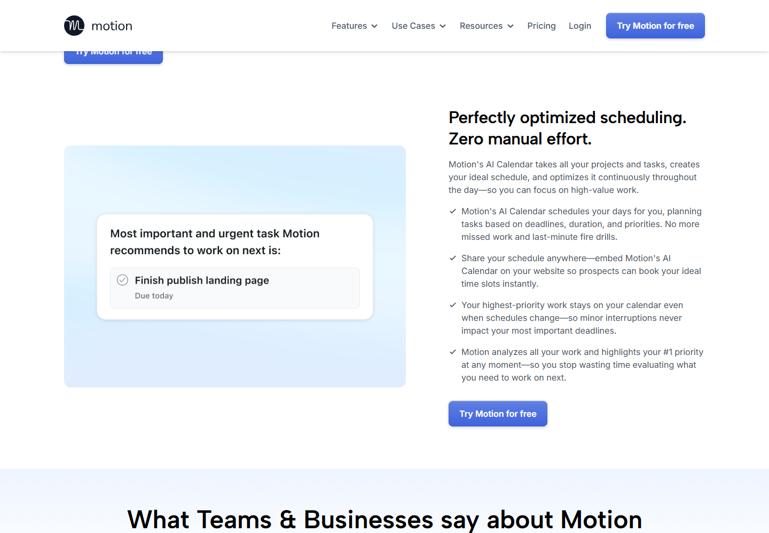
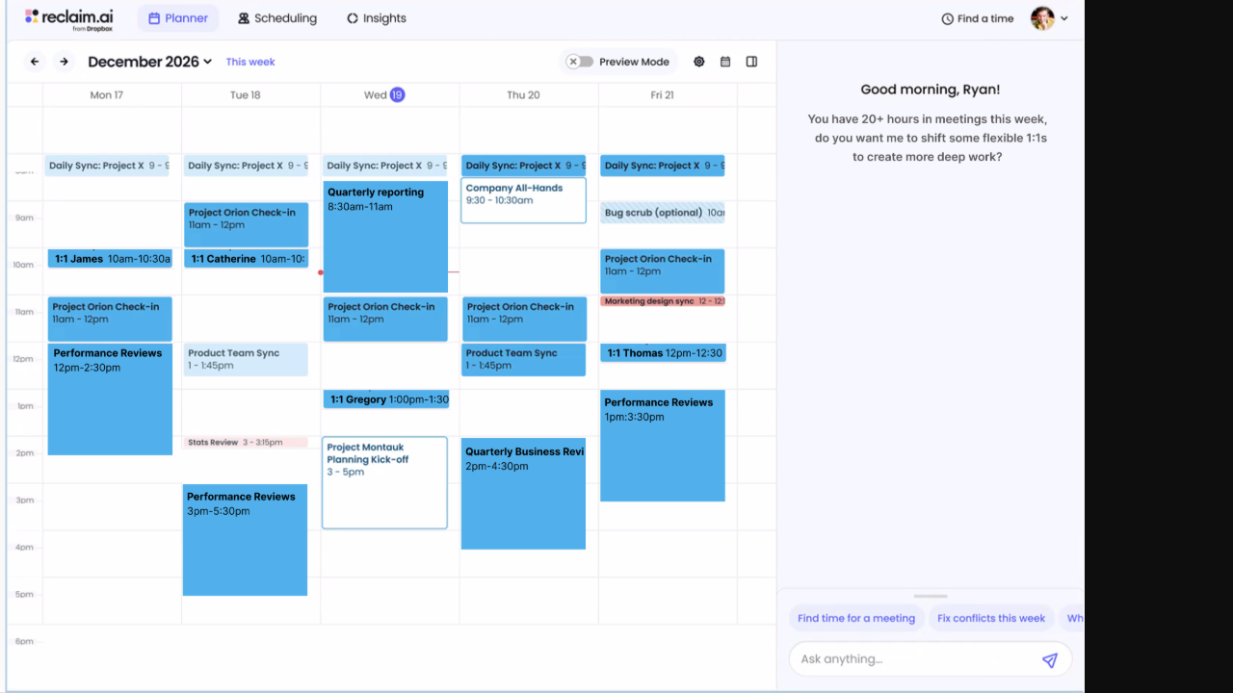
REAL UI · AUTOPILOT VS PREVIEW
같은 ‘AI 일정’도 통제 계약은 다르다
Motion은 지속 최적화를 전면에, Reclaim 2.0은 Preview Mode와 Assistant를 전면에 둔다.
MOTION
RECLAIM 2.0
Planner에서 변경을 먼저 보고
Preview → Apply / Discard
Task를 deadline·duration·priority로 계속 재배치
FlowMe 권고
초기값은 Reclaim식 reviewable diff
Notes:
[Sources] - https://www.usemotion.com/features/ai-calendar - Asset captured from official Motion page on 2026-07-30: D:\flowme2605\flow-mvp\output\playwright\ai-calendar-report-2026-07-30\motion-section.png - https://help.reclaim.ai/en/articles/14846468-reclaim-ai-2-0-overview - Asset captured from official Reclaim page on 2026-07-30: D:\flowme2605\flow-mvp\output\playwright\ai-calendar-report-2026-07-30\reclaim-assistant-full.png

Slide 6
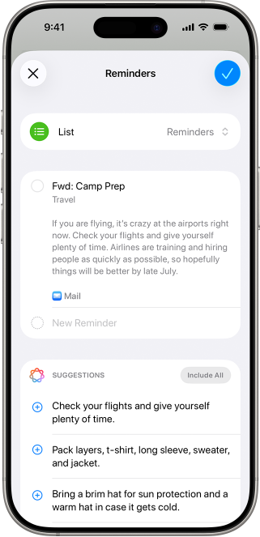
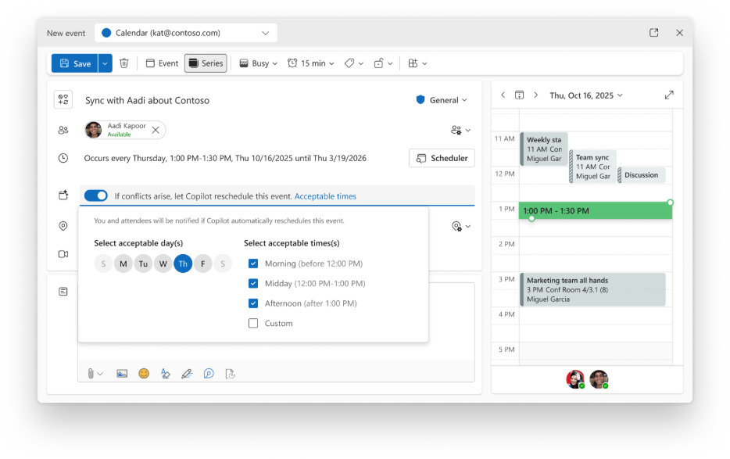
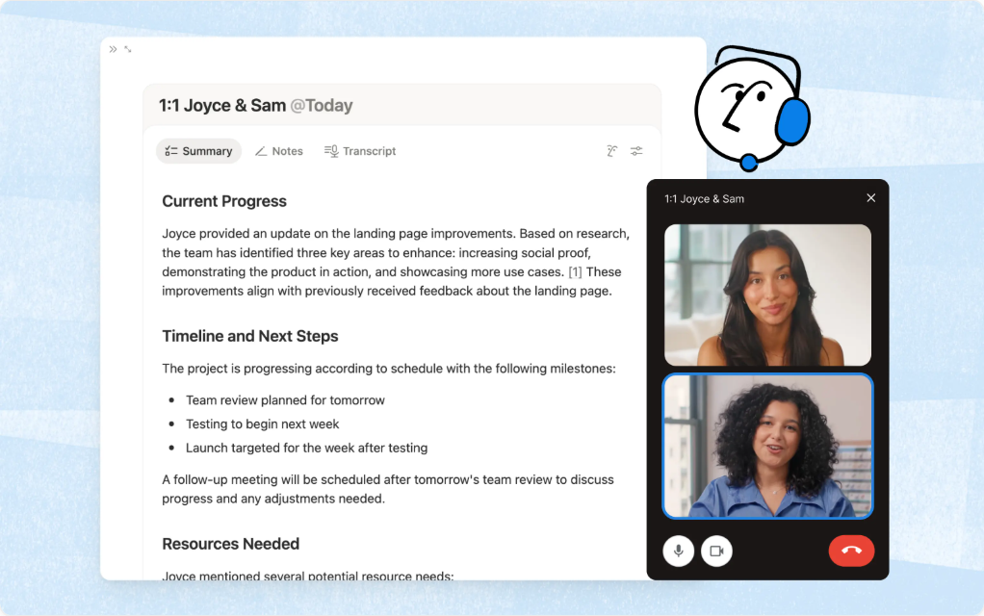
REAL UI · CONTEXT TO ACTION
플랫폼 사업자는 ‘이미 가진 맥락’에서 바로 실행한다
메일·계정·회의·캘린더 맥락은 Google·Microsoft·Apple·Notion이 구조적으로 유리한 영역이다.
APPLE
MICROSOFT
NOTION
원문 아래 제안
허용 범위를 구조화
회의가 action으로
Mail 내용에서 reminder를 제안하고 개별 Add 또는 Include All로 확정한다.
충돌 시 재조정 토글과 acceptable day/time을 먼저 받는다.
회의 transcript를 Summary·Next Steps로 바꿔 후속 실행에 연결한다.
FlowMe의 차별화는 같은 맥락을 다시 소유하는 것이 아니라, 외부 source의 실행 구조와 provenance를 가지고 들어오는 것.
Notes:
[Sources] - https://support.apple.com/en-ie/124025 - Asset captured from official Apple support page on 2026-07-30: D:\flowme2605\flow-mvp\output\playwright\ai-calendar-report-2026-07-30\agent-assets\apple-intelligence-suggested-reminders.png - https://support.microsoft.com/en-us/office/automatically-reschedule-events-with-copilot-in-microsoft-outlook-and-microsoft-teams - Asset captured from official Microsoft support page on 2026-07-30: D:\flowme2605\flow-mvp\output\playwright\ai-calendar-report-2026-07-30\agent-assets\microsoft-copilot-reschedule-preferences.png - https://www.notion.com/product/ai-meeting-notes - Asset captured from official Notion product page on 2026-07-30: D:\flowme2605\flow-mvp\output\playwright\ai-calendar-report-2026-07-30\agent-assets\notion-ai-meeting-notes-summary.png

Slide 7
MARKET RISK
자동화 성과는
영속성을 보장하지 않는다
40K
8M
23M
조직
Focus Time 시간
재배치한 회의
2026.03.27
CLOCKWISE
서비스 종료 · Smart Hold 삭제 · Flexible Meetings 중지 · 데이터 삭제 예정
FlowMe 신뢰 계약 = portable export + change history + rollback + source receipt
Notes:
[Sources] - https://getclockwise.com/ - https://status.getclockwise.com/ - https://support.getclockwise.com/article/184-flexible-meetings - Vendor-reported cumulative figures; not independently verified.

Slide 8
AUTONOMY LADDER
AI 일정은 한 모드가 아니라 자율성 사다리다
콘텐츠 위험도와 외부 영향에 따라 제안·투영·승인형 변경·지속 자동화를 구분해야 한다.
04
지속 자동화
03
Motion · Reclaim
변경안 + 승인
background replan
02
Akiflow · Reclaim
비파괴 투영
Preview / Apply / Undo
01
제안
Sunsama
Apple · Todoist
Projection → drag
사용자 통제 높음
외부 영향·복구 요구 높음
Notes:
[Sources] - https://support.apple.com/guide/iphone/use-apple-intelligence-in-reminders-iphcb580b580/26/ios/26 - https://www.todoist.com/help/articles/turn-your-scattered-thoughts-into-clear-tasks-ramble-jan-21-HhmP8ue8R - https://www.sunsama.com/features/timeboxing - https://product.akiflow.com/en/help/articles/3161671-schedule-optimizer - https://help.reclaim.ai/en/articles/14846468-reclaim-ai-2-0-overview - https://www.usemotion.com/help/time-management/auto-scheduling

Slide 9
PRODUCT CONTRACT
Chat은 표면, 일정 품질은 구조화된 계약이 만든다
AI는 해석·제안·설명하고, deterministic scheduler가 검증 가능한 규칙으로 배치한다.
자연어 입력
SourceRow
Canonical Item
Constraints
“8월 3일 시작,
주 3회,
월·수·금 저녁”
원문·anchor·순서
state·type·owner
date·duration·flex
parse
Deterministic
schedule
Editable diff
Destinations
AI가 제약 필드로 해석
08.03
3 / week
규칙으로 후보 계산
바뀐 행만 표시
Todo · Sheet · Calendar
START
PACE
DAYS
M·W·F
TIME
evening
movable
AI가 해도 되는 일
parse · propose · explain
규칙이 해야 하는 일
validate · place · diff
FLEX
Notes:
[Sources] - https://www.usemotion.com/help/time-management/auto-scheduling - https://www.usemotion.com/help/project-management/task/reference-tasks/the-difference-between-tasks-and-events-in-motion - https://www.sunsama.com/features/timeboxing - D:/flowme2605/flow-mvp/docs/DECISIONS.md - D:/flowme2605/flow-mvp/docs/specs/2026-07-29-flow-projection-semantics-scheduling-event-corpus-v1/user-pacing-schedule-contract-v1.json

Slide 10
CLOSED LOOP
시장은 일정 생성에서 ‘관찰·실행·재계획’ 폐루프로 이동했다
FlowMe는 전체 캘린더를 소유할 필요가 없다. source와 실행 artefact 사이의 단절을 닫으면 된다.
SOURCE
ACTION
PLAN
EXECUTE
OBSERVE
REPLAN
강의·이메일·회의
Item 추출
제약·일정 후보
Todo·Calendar
완료·이탈
future-only diff
source update / missed schedule
플랫폼이 강한 영역
FlowMe가 가져갈 빈칸
계정 · Gmail · Outlook · 캘린더 충돌 · trigger
source provenance · version · portable receipt · safe diff
Notes:
[Sources] - https://www.notion.com/en-US/product/ai-meeting-notes - https://help.reclaim.ai/en/articles/14846468-reclaim-ai-2-0-overview - https://support.google.com/gemini/answer/17094710 - https://support.microsoft.com/en-US/Outlook/calendar-instructions-in-outlook-and-copilot - D:/flowme2605/flow-mvp/docs/PRODUCT_PRINCIPLES.md - D:/flowme2605/flow-mvp/docs/DECISIONS.md

Slide 11
PERSONAS & SCENARIOS
세 페르소나의 공통 요구는 ‘대신 결정’이 아니라 ‘안전한 개인화’다
AI 역할은 콘텐츠 종류와 실패 비용에 따라 달라진다.
P1 · 학습
준호
P2 · 이사
민지
P3 · 멀티 Flow
수진
2주 커리큘럼을
현실적인 속도로
D-30 체크리스트를
내 이사일로
오늘 할 일에서
지금 할 3개 선택
입력
시작일 · 주 3회 · 요일
입력
이사일 1개
입력
가용시간 · must-do
AI
제약 해석
AI
날짜 이유 설명
AI
3개 + 이유 제안
규칙
lesson 순서 보존
규칙
anchor offset 보존
규칙
전체 목록 보존
결과
Todo + Sheet + Calendar
결과
Checklist + 핵심 anchor
결과
accept / replace / undate
≤ 3분
발명 0건
≤ 20초
Notes:
[Sources] - D:/flowme2605/flow-mvp/docs/content-audit/2026-07-30-ai-calendar-task-scheduling-research-source-ledger-ko.md - D:/flowme2605/flow-mvp/docs/specs/2026-07-29-flow-projection-semantics-scheduling-event-corpus-v1/user-pacing-schedule-contract-v1.json - D:/flowme2605/flow-mvp/docs/specs/2026-07-27-flow-item-map-architecture-creator-portfolio-category-fit-lab-v1/fixtures/canonical/bundle-moving-d30.json

Slide 12
JOURNEY 01 · STUDY PACING
우선 여정: 커리큘럼을 ‘내 속도’로 바꾸고 바로 검토한다
첫 AI 일정 slice로 권고: source lesson은 잠그고, 개인 pacing만 수정 가능하게 한다.
SOURCE · LOCKED
MY PACING
PREVIEW · 6 CHANGES
8월
오픽 모의고사
2주 계획
“8월 3일 시작,
주 3회, 월·수·금”
MON
TUE
WED
THU
FRI
3
4
5
6
7
1회
2회
3회
•
1회 모의고사
personalize
시작일
2026.08.03
preview
8
9
10
11
12
•
2회 모의고사
4회
5회
복습
속도
주 3회
•
3회 모의고사
13
14
15
16
17
요일
월 · 수 · 금
•
…
시간
저녁
•
주간 총복습
변경된 날짜만 파란색
순서·원문 영상·범위 유지
AI: 자연어 → 필드
규칙: 날짜 후보 계산
수정
Todo + Sheet 저장
≤ 3분
usable schedule median
≥ 35%
manual 대비 단축
0건
source/date/duration 발명
9 / 12
수정 ≤ 2회 안에 저장·export
Notes:
[Sources] - D:/flowme2605/flow-mvp/docs/specs/2026-07-29-flow-projection-semantics-scheduling-event-corpus-v1/user-pacing-schedule-contract-v1.json - D:/flowme2605/flow-mvp/docs/specs/2026-07-27-flow-item-map-architecture-creator-portfolio-category-fit-lab-v1/fixtures/canonical/bundle-opic-plan.json - D:/flowme2605/flow-mvp/docs/content-audit/2026-07-30-ai-calendar-task-scheduling-research-source-ledger-ko.md - UI shown is a strategy prototype, not a production screenshot.

Slide 13
JOURNEY 02 · MOVING D-30
이사 여정: AI는 날짜를 만들지 않고 ‘왜 이 날짜인지’ 설명한다
source anchor offset은 deterministic하게 계산하고, 완료·과거·원문 일정은 자동 이동하지 않는다.
개인 anchor
이사일
2026.09.01
source offset 적용
원문 날짜 발명 0건
D-30
D-14
D-7
D-1
D-DAY
08.02
08.18
08.25
08.31
09.01
업체 견적·예약
주소·정기배송 변경
인터넷·관리사무소
귀중품·최종 확인
이사·인수 확인
AI 설명
“D-14 원문 anchor를 이사일에서 14일 뺀 8월 18일로 계산했습니다.”
재계획 경계
source row 확인
개인 날짜 수정
Checklist 저장
✓
완료·과거 Item 유지
✓
future incomplete만 제안
Notes:
[Sources] - D:/flowme2605/flow-mvp/docs/specs/2026-07-27-flow-item-map-architecture-creator-portfolio-category-fit-lab-v1/fixtures/canonical/bundle-moving-d30.json - D:/flowme2605/flow-mvp/docs/specs/2026-07-27-flow-item-map-architecture-creator-portfolio-category-fit-lab-v1/fixtures/ics/canonical-compact/bundle-moving-d30.ics - D:/flowme2605/flow-mvp/docs/content-audit/2026-07-30-ai-calendar-task-scheduling-research-source-ledger-ko.md - UI shown is a strategy prototype, not a production screenshot.

Slide 14
JOURNEY 03 · TODAY TOP 3
멀티 Flow 여정: ‘오늘 3개’는 전체 목록 위의 설명 가능한 lens
외부 캘린더를 읽었다고 암시하지 않고, FlowMe 내부 일정·가용시간·must-do만 사용한다.
오늘 할 일 · 9개
AI BRIEF · FLOWME INTERNAL
전체 목록 유지
추천 이유가 보여야 한다
지금 처리할 3개
✓
마감·anchor
✓
예상 duration
이사
견적 2곳 비교
1
학교 서류 확인
✓
가용시간
✓
must-do
학습
모의고사 3회
오늘 마감 · 15분
가족
학교 서류 확인
recommend
외부 calendar read 없음
2
견적 2곳 비교
업무
기획서 검토
연락 가능 시간 전 · 30분
모의고사 3회
≤ 20초
첫 행동 선택
≥ 80%
이유 이해
생활
정기배송 중지
3
저녁 가용 · 45분
4개 더
교체
3개로 시작
≥ 90%
전체 목록 찾기
0건
숨은 완료
Flow 탭에서 모두 보기
Notes:
[Sources] - D:/flowme2605/flow-mvp/docs/SERVICE_STRUCTURE.md - D:/flowme2605/flow-mvp/docs/DECISIONS.md - D:/flowme2605/flow-mvp/docs/content-audit/2026-07-30-ai-calendar-task-scheduling-research-source-ledger-ko.md - UI shown is a strategy prototype, not a production screenshot.

Slide 15
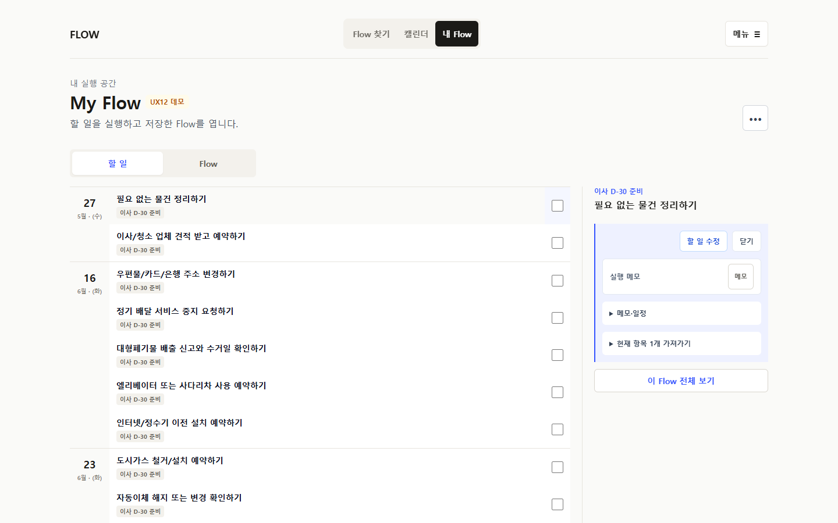
CURRENT BASELINE
현재 FlowMe는 ‘일정 의미’는 강하고 ‘실제 연결 근거’는 비어 있다
fixture·projection 계약은 충분히 진전됐지만, 이것을 AI 자동화나 external round-trip 성공으로 해석하면 안 된다.
CURRENT PRODUCT · MY FLOW
63
315
scheduling/event fixtures
63 × 5 projection cells
32 / 32
94 / 100
자동 계약 검증
canonical architecture score
92.86%
97.62%
Checklist/Todo agreement
primary projection agreement
날짜별 그룹 + canonical Item
아직 없는 근거
실제 Calendar/VTODO round-trip NOT_RUN
observed users 0
Notes:
[Sources] - D:/flowme2605/flow-mvp/docs/content-audit/2026-07-29-p35-r13-final-internal-gate/README.md - FlowMe screenshot: D:\flowme2605\flow-mvp\docs\content-audit\2026-07-29-p35-r13-final-internal-gate\screenshots\p35-r13-b-date-groups-1440.png - D:/flowme2605/flow-mvp/docs/specs/2026-07-29-flow-projection-semantics-scheduling-event-corpus-v1/architecture-comparison-v1.json - D:/flowme2605/flow-mvp/docs/specs/2026-07-29-flow-projection-semantics-scheduling-event-corpus-v1/validation-results-v1.json - D:/flowme2605/flow-mvp/docs/specs/2026-07-29-flow-projection-semantics-scheduling-event-corpus-v1/classification-comparison-v1.json - D:/flowme2605/flow-mvp/docs/STATUS.md

Slide 16
BUILD / DEFER / AVOID
제품 경계: 지금은 source-grounded preview, 자동 쓰기는 나중
기능을 많이 넣는 것이 아니라, 어떤 변경이 어디까지 안전한지 명확하게 자른다.
BUILD NOW
DEFER
DO NOT BUILD
1
source text·row 보존
1
external calendar read
1
범용 AI Calendar 복제
2
개인 constraint 필드
2
양방향 sync
2
원문 없는 날짜 발명
3
deterministic schedule
3
background auto-write
3
날짜 없는 Item 강제 배치
4
editable diff
4
cross-device trigger
4
승인 없는 외부 변경
5
export receipt·undo
5
creator update auto-merge
5
전체 목록 숨기기
사용자에게 바로 보이는 계약
근거가 생기면 재검토
제품 정체성을 흐리는 범위
Notes:
[Sources] - D:/flowme2605/flow-mvp/docs/PRODUCT_PRINCIPLES.md - D:/flowme2605/flow-mvp/docs/DECISIONS.md - D:/flowme2605/flow-mvp/docs/SERVICE_STRUCTURE.md - D:/flowme2605/flow-mvp/docs/content-audit/2026-07-30-ai-calendar-task-scheduling-research-source-ledger-ko.md - https://getclockwise.com/

Slide 17
VALIDATION PLAN
세 실험은 ‘정확도’보다 행동 시간·이해·복구를 본다
자동 테스트 통과가 아니라 관찰 사용자 행동으로 다음 제품 결정을 내린다.
E1 · PRIORITY 1
12명
E2 · CROSSOVER
15명
E3 · RECOVERY
12명
Study pacing preview
Today top 3 brief
Missed schedule replan
커리큘럼 + 개인 속도 → 저장
7일 crossover · 첫 행동 선택
future incomplete만 재계획
✓
≤ 3분
✓
≤ 20초
✓
changed rows ≥ 90%
✓
≥ 35% 단축
✓
이유 이해 ≥ 80%
✓
undo 100%
✓
발명 0건
✓
목록 찾기 ≥ 90%
✓
≥ 40% 단축
✓
9/12 ≤ 2 edits
✓
수용 ≥ 60%
✓
과거 변경 0건
PASS / ITERATE / STOP
PASS / ITERATE / STOP
PASS / ITERATE / STOP
Notes:
[Sources] - D:/flowme2605/flow-mvp/docs/content-audit/2026-07-30-ai-calendar-task-scheduling-research-source-ledger-ko.md - D:/flowme2605/flow-mvp/docs/STATUS.md - Sample sizes and success thresholds are proposed decision gates, not observed results.

Slide 18
BOUNDED ROADMAP
6주 안에 ‘계속 갈지’ 결정하고, integration은 24 round-trips 뒤
하나의 vertical journey로 학습한 뒤에만 더 넓은 자동화로 확장한다.
W0
W1–2
W3–4
W5–6
계약 고정
Study prototype
12명 관찰
결정
• source / personal 경계
→
• pacing input
→
• manual 비교
→
• PASS → E2
• constraint schema
• deterministic preview
• source 이해
• ITERATE → contract
• diff / receipt
• Todo + Sheet export
• ≤ 2 edits
• STOP → no automation
EXTERNAL INTEGRATION GATE
8 representative events
×
Google · Outlook · Apple
=
24 round-trips
timezone · all-day · recurrence · update · delete · source receipt를 통과한 뒤에만 direct integration 표현
Notes:
[Sources] - D:/flowme2605/flow-mvp/docs/content-audit/2026-07-30-ai-calendar-task-scheduling-research-source-ledger-ko.md - D:/flowme2605/flow-mvp/docs/STATUS.md - D:/flowme2605/flow-mvp/docs/SERVICE_STRUCTURE.md - Roadmap duration and 24-round-trip gate are proposed planning constraints, not completed work.

Slide 19
FLOWME DECISION
콘텐츠를 일정으로 바꾸되,
출처와 통제권은 남긴다.
NEXT SLICE
Study pacing preview
source 잠금 · 개인 제약 · deterministic schedule · editable diff · export receipt
승인할 것
E1 12명 관찰
보류할 것
external auto-write
필수 조건
발명 0 · undo 100%
이 보고서는 전략 권고이며 실제 사용자 검증 결과가 아니다.
Notes:
[Sources] - D:/flowme2605/flow-mvp/docs/content-audit/2026-07-30-ai-calendar-task-scheduling-research-source-ledger-ko.md - D:/flowme2605/flow-mvp/docs/PRODUCT_PRINCIPLES.md - D:/flowme2605/flow-mvp/docs/STATUS.md - Final recommendation is an inference from the cited market research and current FlowMe evidence.

